Slide 1


PATOLOGIA GENERALE
Alberto Tommasini

Slide 2
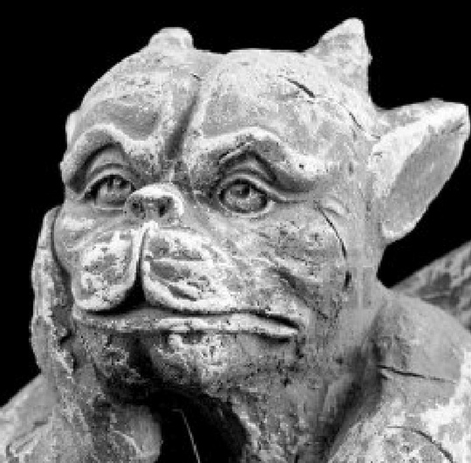
TALASSEMIE
Beta Talassemia Major (assenza congenita di catene β)
anemie congenite causate da mutazioni che riducono o aboliscono l’espressione genica delle catene globiniche α e β.
Nelle forme più gravi, lo squilibrio nella sintesi di queste molecole ha effetti deleteri sulla maturazione e sopravvivenza delle cellule eritroidi
ANEMIA, Deformazioni ossee, gravi danni multi-organo, decesso nei primi anni di vita, senza trattamento
Notes:
Tipologia della trasmissione genetica e della patogenesi. Confronto con altre malattie. Peculiarità.

Slide 3
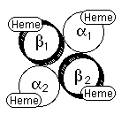
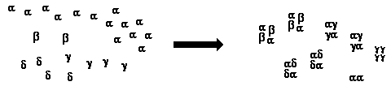
Malattia ereditaria del sangue (autosomica recessiva)
distribuzione geografica
catena beta dell’emoglobina (ridotta o assente)
eme
eme
Emoglobina
4 catene globiniche + 4 gruppi eme trasportatori del ferro
eme
eme
eccesso catene globiniche α
HbA
HbF
HbA₂

Slide 4
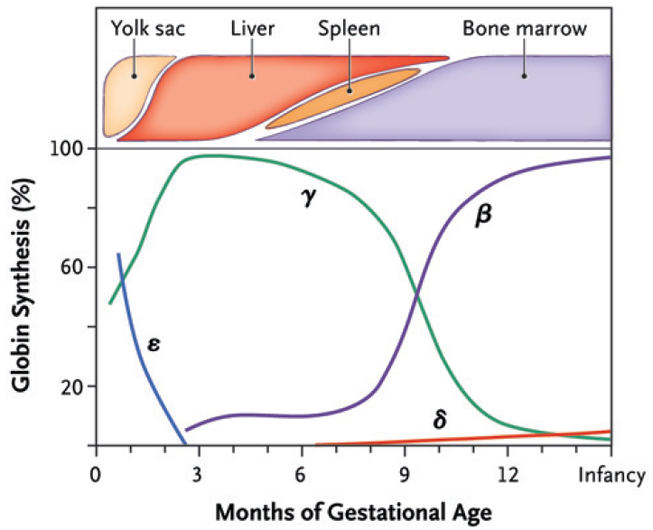
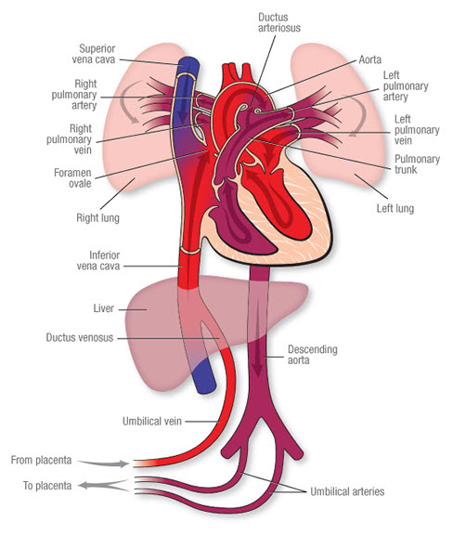

Slide 5
α
ξ
β
ε
γ
δ
β
prenatale
nascita
3 mesi
6 mesi
Trait talassemico o talassemia/Hz/portatore
Normale
Talassemia major

Slide 6

Ridotta produzione catene beta
Sbilanciamento
Catene α/β
Danno precursori
Globuli rossi
Globuli rossi danneggiati
Sequestrazione nella milza
Difetto immunitario
Anemia
Eziologia
Patogenesi
Aumento produzione
Ma circolo vizioso per
Eritropoiesi inefficiace
Deformazioni ossee
Ittero
Coliche biliari
Trasfusioni
Accumulo ferro
Danno fegato
Danno organi endocrini
Diabete
Ridotta crescita
Infertilità
Danno cuore
SINTOMI E SEGNI INDIRETTAMENTE LEGATI ALL’ANEMIA

Slide 7



Slide 8
Dayem Saif (origine siriana iraniana), 6 aa nel 1968, portato da Lisbona a Boston. Nano, respiro rumoroso, faccia deformata: un enorme fronte sporgente, arcata dentaria superiore protrusa da una mascella ingrossata, e una mandibola arretrata.
Ha una thalassemia major
Nella forma di Dayem, la malattia era allora incurabile.

Slide 9

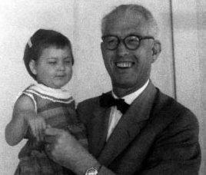
Dayem era già stato portato all’attenzione di uno dei più famosi pediatri ematologi europei, Guido Fanconi, allora 70enne.
Dayem sarebbe morto di anemia, se non avesse ricevuto regolari trasfusioni, ma se avesse ricevuto regolari trasfusioni sarebbe morto qualche anno dopo per le conseguenze del sovraccarico di ferro legato alle trasfusioni .
Meglio non fare trasfusioni e lasciarlo vivere con le sue forze o morire in pace.

Slide 10
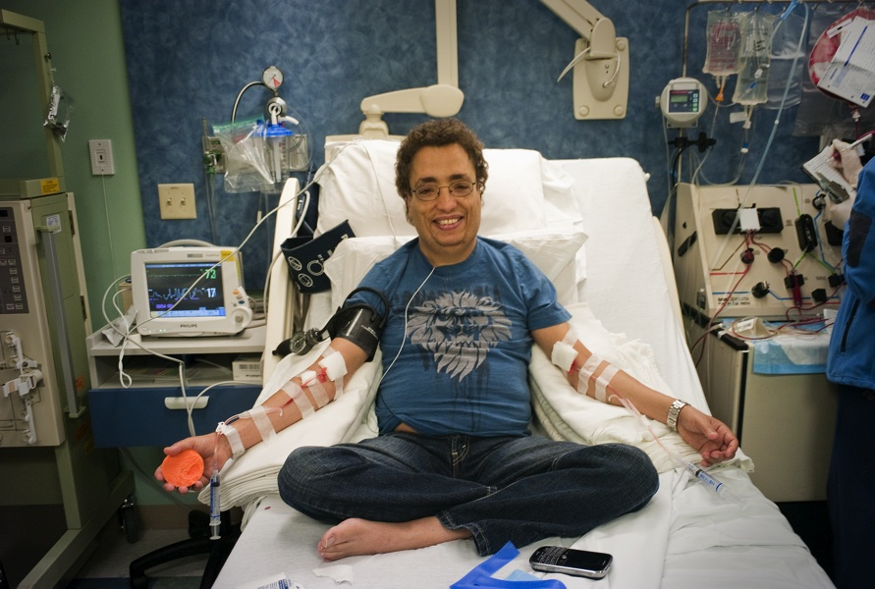
Il dr. Nathan a Boston decide di mantenere in vita il bambino fino alla disponibilità di trattamenti migliori.
"I could even envisage the creation and insertion of a normal beta globin gene into young patients with beta thalassemia, to cure their illness once and for all.“
Non giungerà la terapia genica, ma Saif sopravvive in età adulta.
Come?

Slide 11

Timelines della medicina si intrecciano con quelle dei nostri pazienti

Slide 12
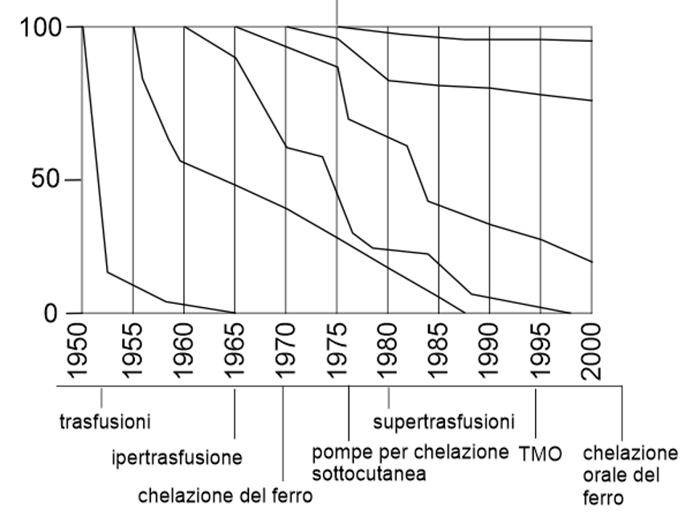
splenectomia
Terapia
genica
Sopravvivenza di soggetti con beta talessemia nati in diverse coorti (da C. Vullo, Ferrara)
Notes:
Ezio Silvestroni e Ida Bianco: screening della talassemia

Slide 13
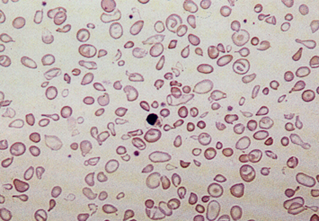
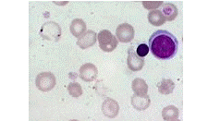
Hb F 70-90%
Hb A2 > 3.5%
Anisopoichilocitosi
Eritroblasti circolanti

Slide 14
Interrompere il circolo vizioso dell’eritropoiesi inefficiace
Evitare l’eritropoiesi propria (inefficace)
Evitare l’acculumo di ferro (da assorbimento, da trasfusioni)
- regime trasfusionale intensive
- assidua chelazione del ferro
Sostituire il sistema non funzionante
- trapianto di cellule staminali emopoietiche (trapianto di midollo)
- terapia genica -> inattivazione del gene che silenzia l’emoglobina fetale
-> inserimento del gene funzionante

Slide 15
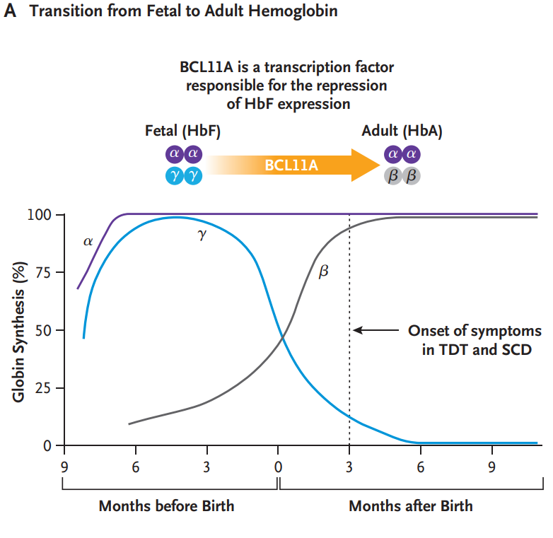
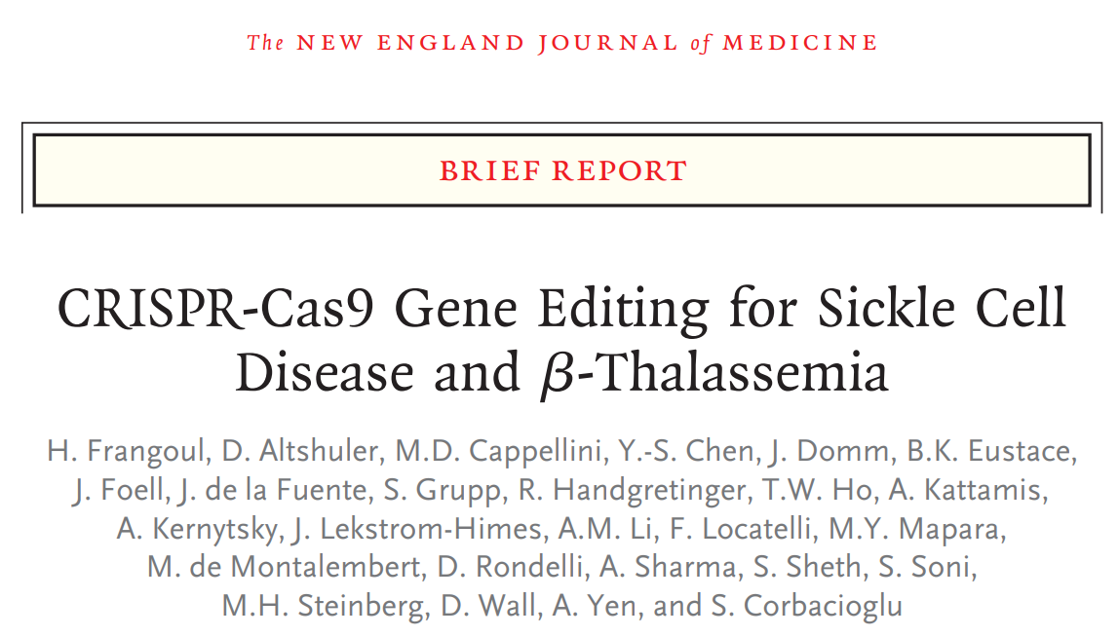

Slide 16
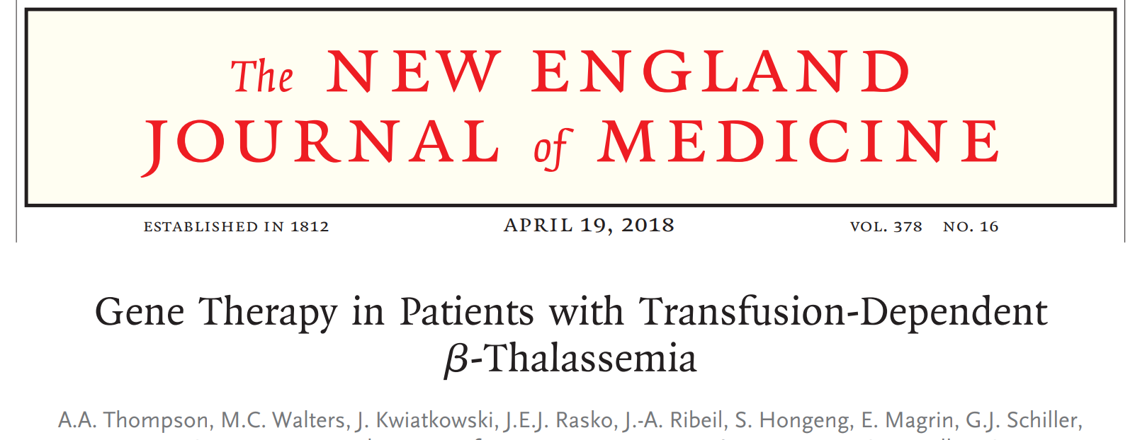
Approvato per pazienti >12 anni con beta talassemia trasfusione-dipendente, non genotipo β0/β0, per I quali il trapianto di cellule staminali emopoietiche è ritenuto appropriato ma non è disponibile un donatora compatibile

Slide 17
Interrompere il circolo vizioso dell’eritropoiesi inefficiace
Evitare l’eritropoiesi propria (inefficace)
Evitare l’acculumo di ferro (da assorbimento, da trasfusioni)
- regime trasfusionale intensive
- assidua chelazione del ferro
Sostituire il sistema non funzionante
- trapianto di cellule staminali emopoietiche (trapianto di midollo)
- terapia genica -> inattivazione del gene che silenzia l’emoglobina fetale
-> inserimento del gene funzionante
Prevenire la nascita di bambini malati con lo screening della portatrice
- basta l’emocromo

Slide 18
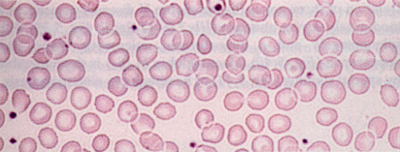
PREVENZIONE: IDENTIFICAZIONE DEI PORTATORI
EMOCROMO
ELETTROFORESI DELL’EMOGLOBINA
RESISTENZE GLOBULARI
HbA2 > 3.5%
Iper-resistenza osmotica dei GR
CONSULENZA GENETICA

Slide 19
Anemia da carenza di ferro o trait talassemico (microcitemia, talassemia minor)
Carenza di ferro
Trait talassemico
Talassemia major
RBC ↓
HB ↓
MCV ↓
RBC ↑ o N
HB ↓
MCV ↓ ↓
RBC ↓ ↓
HB ↓ ↓ ↓
MCV ↓ ↓ ↓
RDW ↑
MCHC ↓
Fe ↓↓
RDW N
MCHC N o ↓
Fe N o ↑
RDW ↑
MCHC ↓
Fe ↑
Anisopoichilocitosi
Eritroblasti in circolo

Slide 20
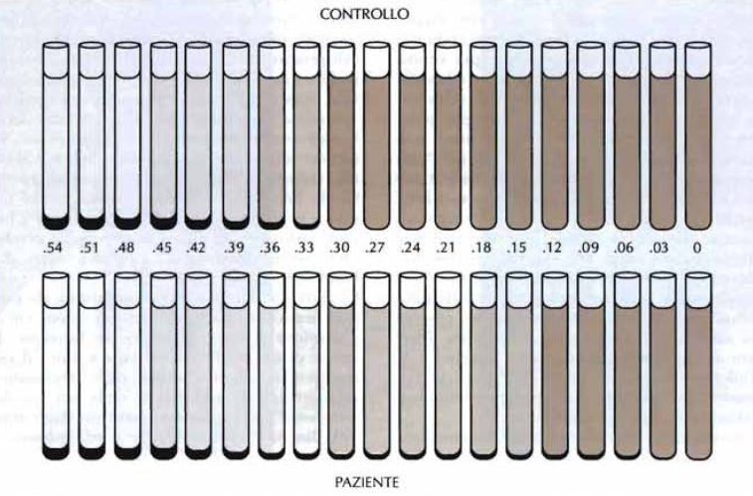
Notes:
Emocromo etc … ma all’inizio

Slide 21
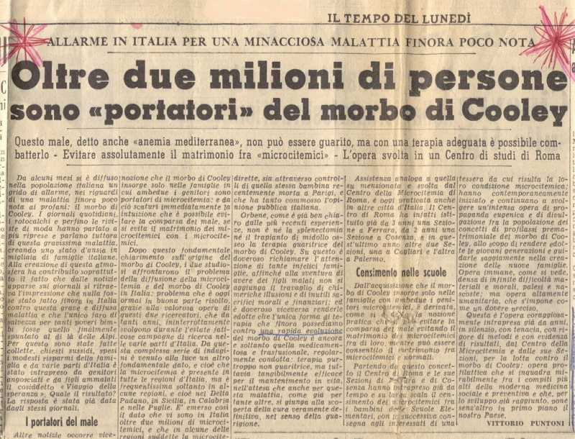
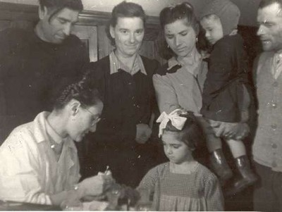
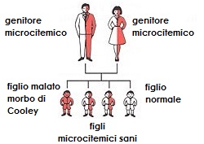

Slide 22
La Microcitemia 1951 (parte prima) (youtube.com)
La Microcitemia 1951 (parte seconda) (youtube.com)

Slide 23
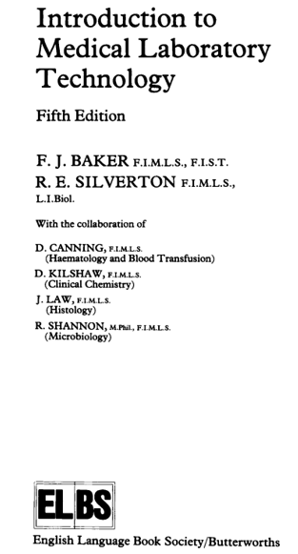
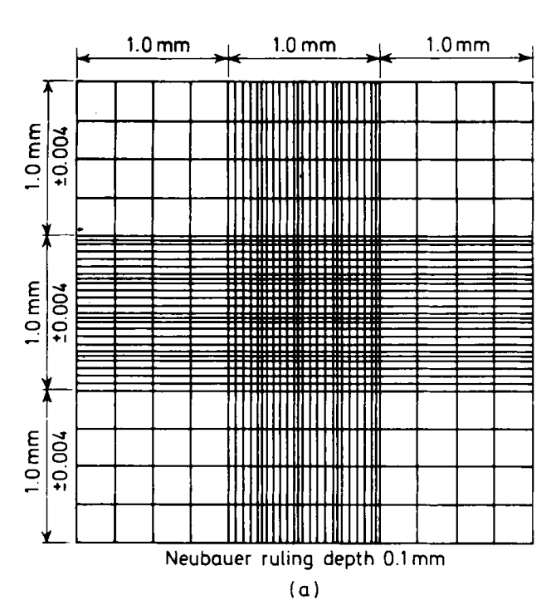
1976

Slide 24
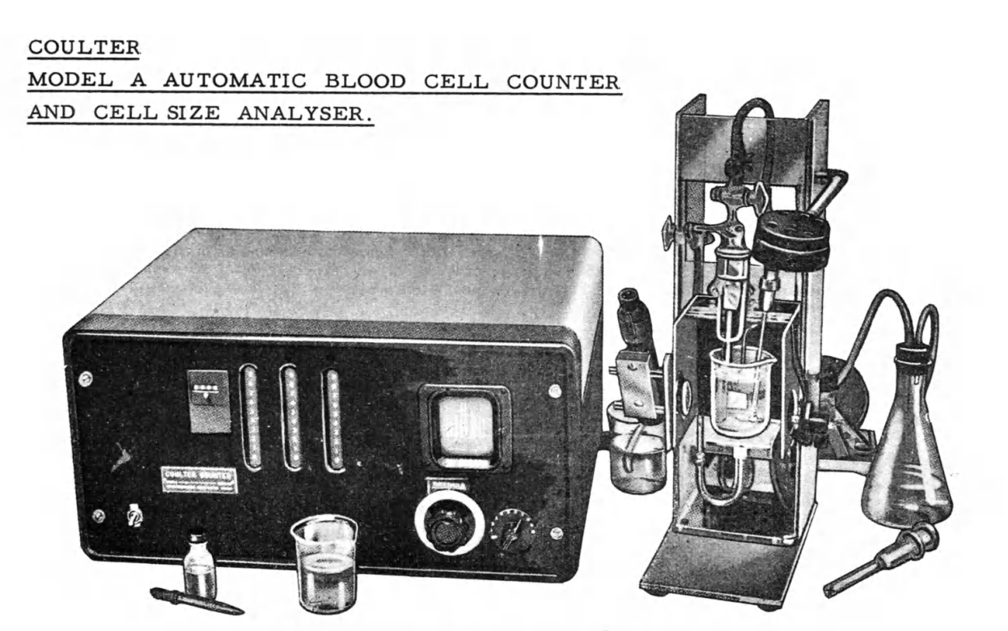

Slide 25
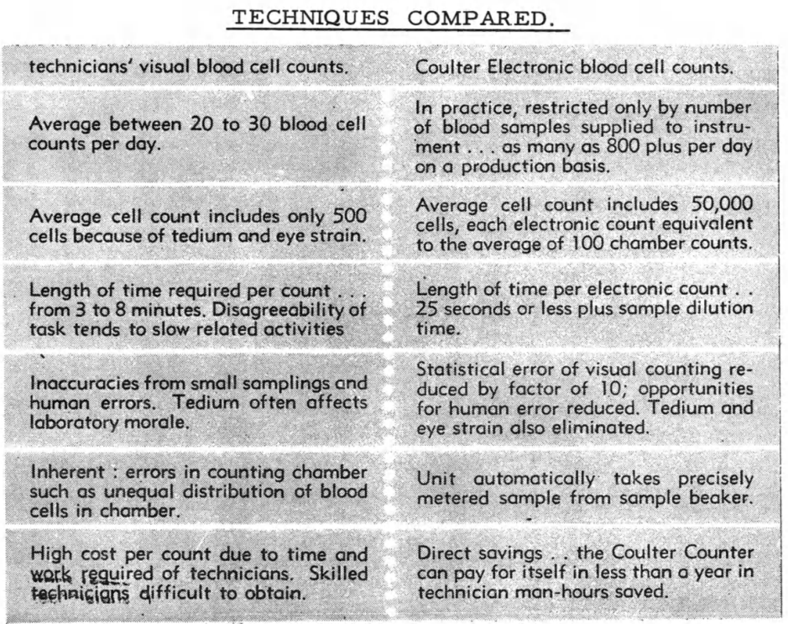

Slide 26
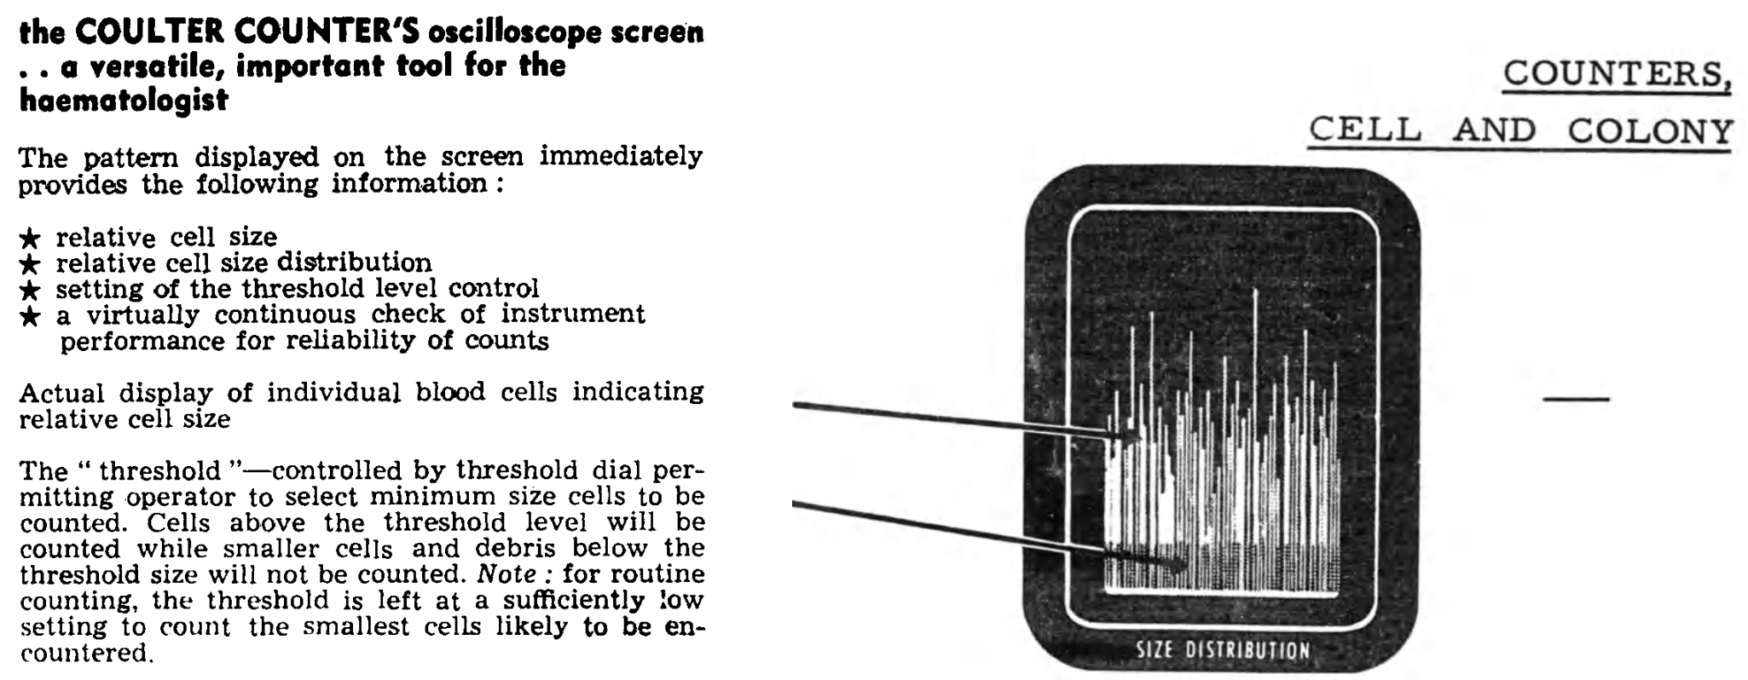

Slide 27
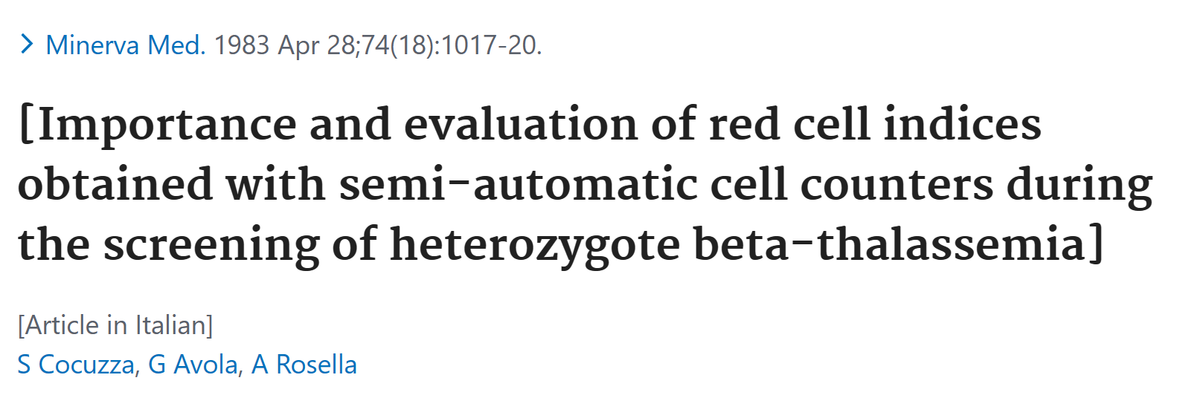

Slide 28
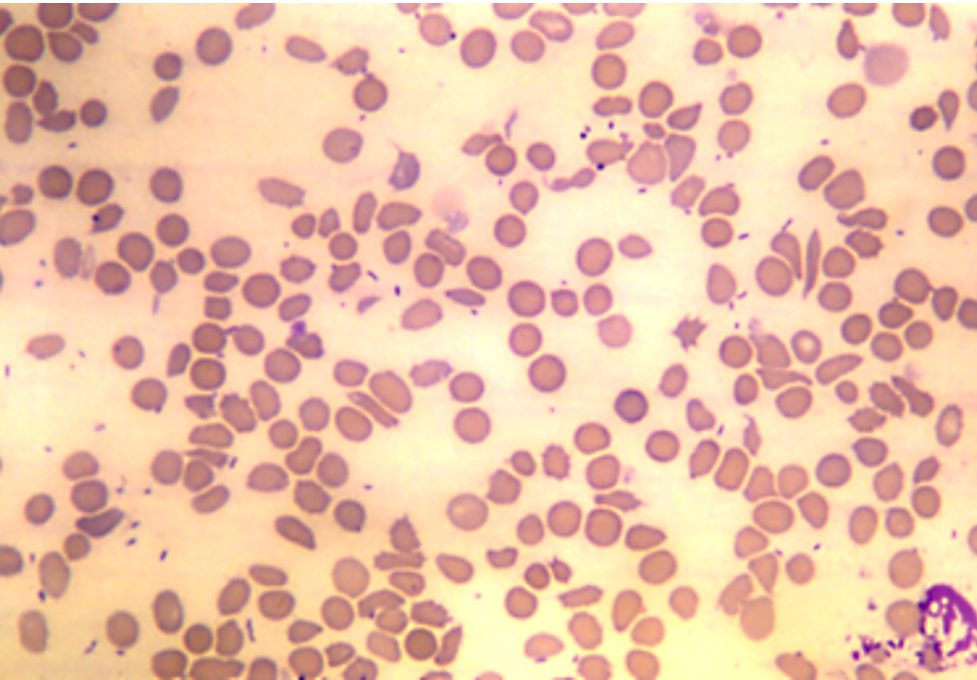
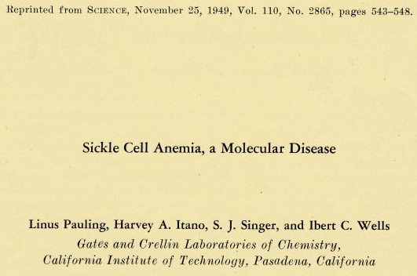
DREPANOCITOSI O ANEMIA FALCIFORME
1949
Gli eritrociti di alcuni soggetti hanno la capacità di andare incontro a cambiamenti della forma (a falce) reversibili in seguito a diminuzione della pressione parziale di ossigeno.
-> Ipossia
-> aggregazione dell’emoglobina
-> difetto nella molecola di emoglobina e nel suo modo di reagire con l’ossigeno?
La teoria viene confermata da uno studio biochimico.
E’ l’inizio della patologia molecolare
Anemia da aumentata distruzione di globuli rossi

Slide 29
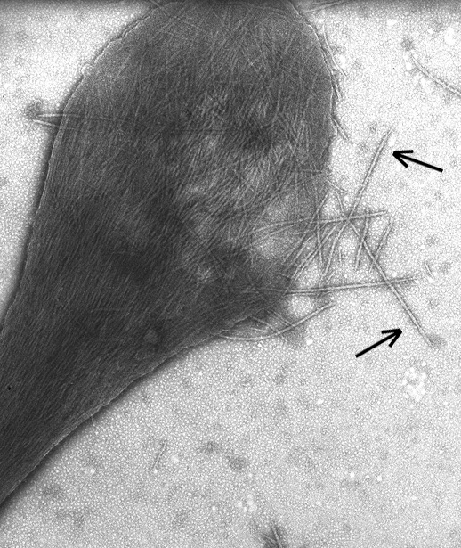
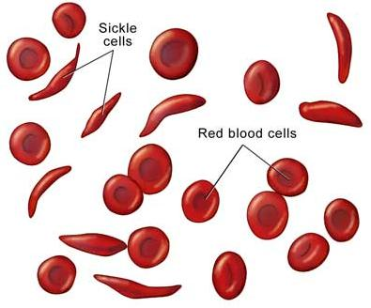
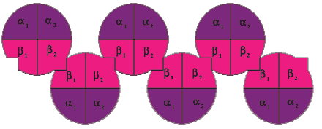
Valina (idrofobica) al posto di un
Acido glutammico (idrofilo)
nella posizione 6 della beta-globina
precipitazione della globina in aghi
(tactoidi) -> danno del globulo rosso
In condizioni di ipossia, inizialmente reversibili, poi in seguito ad
esaurimento dei meccanismi di recupero del globulo rosso, irreversibile.

Slide 30
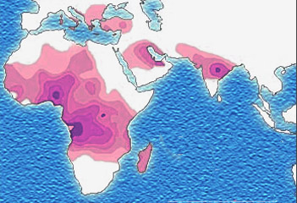
Autosomica recessiva
30% di prevalenza dell’Hz
in popolazioni africane
con endemia di malaria:
> vantaggio dell’Hz
eterozigosi composte con
  HbC / HbS
  Beta-Tal / HbS (70% dei casi di origine italiana)

Slide 31
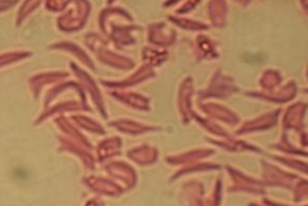
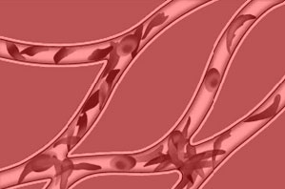
Febbre
ipossia (alta quota, attività fisica, freddo)
acidosi (flogosi, stasi vascolare, digiuno, insufficienza renale)
disidratazione
infezioni
Precipitazione HbS-> Deformazione globulo rosso e distruzione nei vasi sanguigni e nella milza (emivita 20 gg vs 120)
Distretti con basso flusso e/o elevato metabolismo
Anemia
Ittero, calcoli biliari
Cardiomegalia; soffio di eiezione
Iperplasia midollare
Astenia, diminuita tollerabilità allo sforzo
Crisi dolorose ossee, muscolari e addominali
Falciformazione irreversibile.
Infarti d’organo fino a insufficienza d’organo (milza, polmone, rene, cervello)
Iposplenismo funzionale -> infezioni: circolo vizioso

Slide 32
Primi mesi di vita: l’Hb fetale mantiene l’equilibrio nel GR
α
ξ
β
HbA: α2β2 95%
HbA1c: α2β2(glic) 3%
HbA2: α2δ2 2%
HbF: α2γ2 <1%
ε
γ
δ
prenatale
nascita
3 mesi
6 mesi
L’HbF è il maggiore fattore protettivo in grado di aumentare la solubilità dell’HbS, grazie a un residuo di glutammina in γ87
La gravità della malattia è inversamente proporzionale alla % di HbF residua

Slide 33
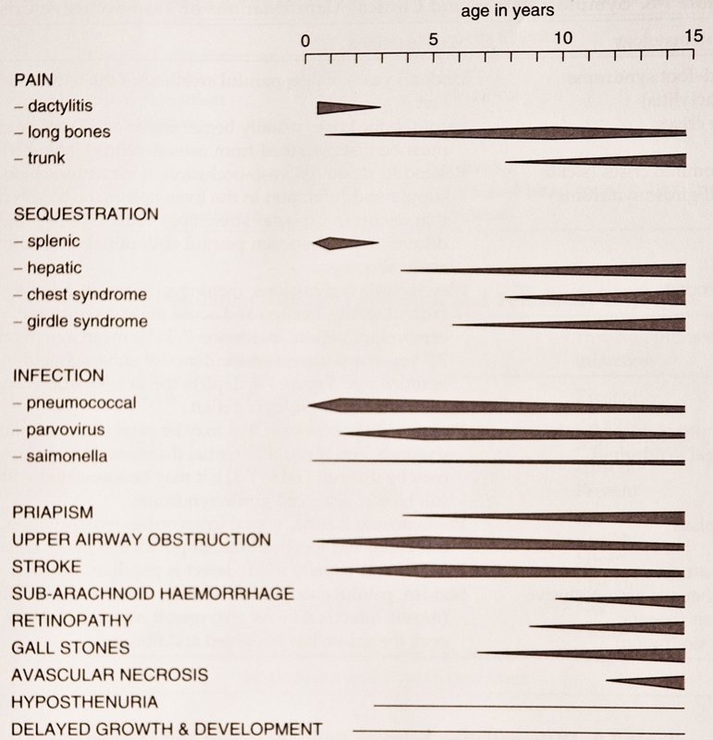
Crisi dolorose
La storia di malattia
condiziona l’espressione successiva
(danni d’organo, infezioni, ipossia)
La prevenzione degli episodi vaso-occlusivi e delle infezioni può permettere una vita normale
Sequestro
Infezioni da iposplenismo
Altro; infarti d’organo
Da Lanzkowsky,
Pediatric Hematology and Oncology

Slide 34
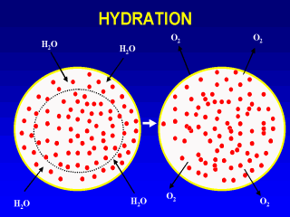
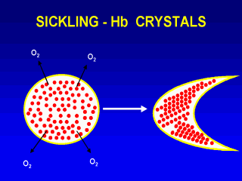
Terapia: gestione delle crisi vaso-occlusive
Idratazione
Ossigeno
Dolore lieve senza febbre:
Idratazione e terapia del dolore al domicilio
Dolore intenso e/o localizzazione torace-addome e/o febbre
ricovero immediato
terapia analgesica ad intensità progressiva e ad orario con paracetamolo, paracetamolo-codeina, morfina

Slide 35
Terapia: gestione di fondo-occlusive
PROFILASSI ANTIBIOTICA CON PENICILLINA
VACCINAZIONE
SUPPORTO NUTRIZIONALE con acido folico e zinco
EDUCAZIONE AI FAMILIARI
- Evitare le condizioni pro-falcemizzanti (ipossia, disidratazione, acidosi, freddo o caldo eccessivi, esercizio intenso, alta quota); Riconoscimento e gestione crisi dolorose lievi; trattare la febbre con antipiretici.
PROFILASSI TRASFUSIONALE PRE-CHIRURGICA
TERAPIA CON IDROSSIUREA (aumenta HbF)
IPERTRASFUSIONI
TRAPIANTO/TERAPIA GENICA

Slide 36
Solo in cellule emopoietiche!
In altre cellule BCL11A ha anche altre funzioni

